Slide 1
HTML
Hyper Text Markup Language

Slide 2
学习目标
了解 浏览器打开页面的大致过程
掌握 常用标签和属性的用法和语义
了解 表单元素及一些元素在浏览器上的交互表现细节
了解 书写习俗
体会 前端业务中各式各样的组件需求
体会 html的好用之处和局限性
了解 一些元素的浏览器差异
掌握 Emmet
建议参考资料：https://developer.mozilla.org/en-US/docs/Web/HTML

Slide 3
一般页面结构
见 一般页面结构.html

Slide 4
页面渲染过程
网络请求
DNS域名解析
TCP连接
HTTP请求
页面渲染
DOM树
CSSOM树
渲染树
布局(重排)
绘制(重绘)

Slide 5
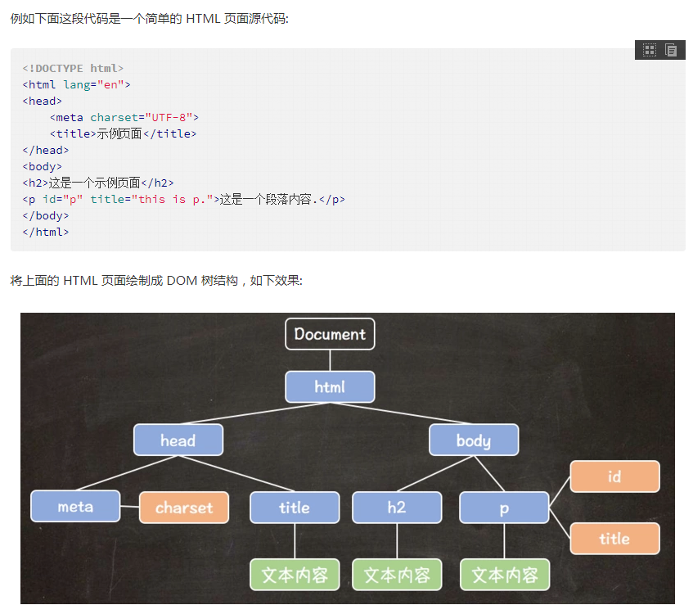

Slide 6
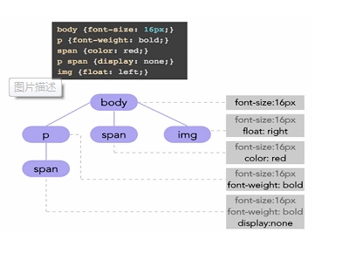

Slide 7
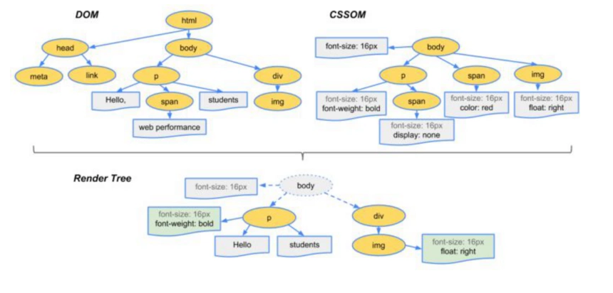

Slide 8
注意
script阻塞DOM解析
遇到资源会预加载

Slide 9
元素和属性

Slide 10
1.全局属性
id
class
style
title
自定义属性
tabindex
contenteditable

Slide 11
2.肯定会有的元素
html
head
body
meta
link
script

Slide 12
3.白板元素
div
span
p

Slide 13
4.图片
img
src
alt
width
height

Slide 14
5.列表
ul li
ol li
dl dt dd

Slide 15
6.表格
table
thead
tbody
tfoot
tr
th, td
rowspan
colspan
caption
colgroup
col

Slide 16
7.链接和框架
a
href
target
_blank
_self
_parent
_top
iframe, window的name
download
iframe
src
name
width
height

Slide 17
7.1 href额外用法
URL SCHEMES(依靠注册表)
maito:
阿里旺旺
“电梯” (天然)
href=“#xxx” (xxx为”楼层”id)
执行JS
javascript:alert(1);

Slide 18
7.2 target指向指定框架
iframe[name]
具名window

Slide 19
8.表单
form
method
action
enctype
target

Slide 20
8.1 常规表单元素
label
for
input (type=“text”)
select
textarea
button

Slide 21
8.2 表单字段元素常规属性
name
value
disabled
readonly
placeholder
autofocus
autocomplete
off
on
required
pattern

Slide 22
8.3 单复选
input type=“checkbox”
checked
input type=“radio”
checked

Slide 23
8.4 另几个常见的input
input type=“hidden”
input type=“file”
input type=“password”

Slide 24
8.5 各种type的input
input type=“number”
input type=“range”
input type=“email”
input type=“tel”
input type=“search”
…
input type=“button”
input type=“submit”
input type=“reset”

Slide 25
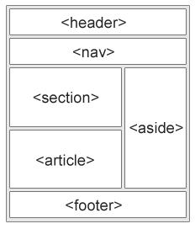
9. 白板语义元素
header
footer
nav
aside
section
article

Slide 26
10. 其他元素
h1-h6
i, em
b, strong
ins, del
blockquote, q
pre
sub, sup
br, hr

Slide 27
11. 转义
&nbsp;
&lt; &gt;
…

Slide 28
12. IE条件注释
支持 ie5 – ie9

Slide 29
13. 注意事项
行内元素不可嵌套块级元素 (a标签暂时有待商榷)
元素名和属性不区分大小写
class命名用”-”, id, name命名用驼峰
id不能以数字开头，不能重复
自定义属性统一用 data-*

Slide 30
14. Emmet
https://www.iteye.com/news/27580

Slide 31
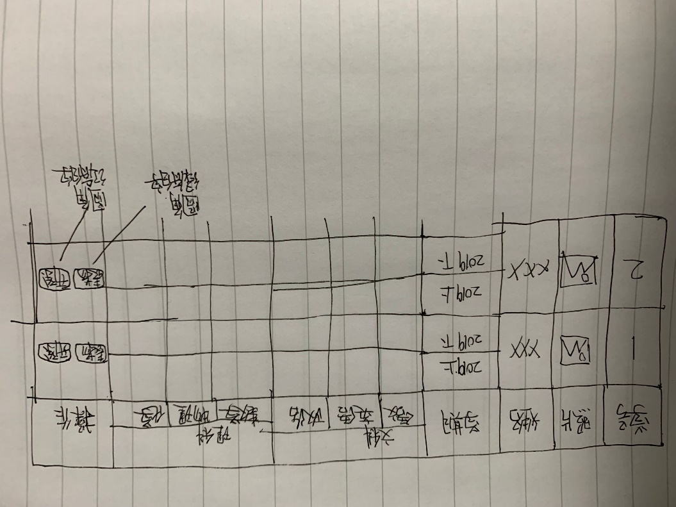
作业
用<audio>播放mp3文件，尝试其属性
用<video>播放mp4文件，尝试其属性
写一个天然电梯
用css和html写一个表格。

